Slide 1
Dominante :
L’ÉCRIT

Slide 2
Compétences
Selon Mme Schwartz (référente)
Compétence 1 :
Mettre ses ressources linguistiques au service d’un propos cohérent et pertinent à l’oral et à l’écrit
S’exprimer correctement
Écrit indissociable
de
Compétence 2 :
identifier les visées et les choix formels principaux d’un énoncé, une image, etc.
Lire et
comprendre

Slide 3
Compétences liées
Oral
Écrit
Productions
Codes
S’appuie
crée
Étude de la langue
distingue
Notes:
tricot

Slide 4
Points forts :
Écrire
  développement de l’outil numérique
  Écrit = Un outil pour réfléchir et apprendre
  Va-et-vient entre l’oral , la lecture et l’écrit
  Écrire pour être lu (valoriser les travaux)
  Travail collaboratif renforcé
Élève
  doit devenir de + en + conscient
    des connaissances , des savoirs à mobiliser
    des stratégies à adopter
  doit devenir capable d’évaluer et d’améliorer sa production (esprit critique)
Progressivité
  au cycle 3, on assoit le geste, le travail préparatoire ; on initie l’écriture d’invention liée à la séquence. 1 à 2 pages
  au cycle 4, on développe l’invention et la réflexion. 2000 à 3000 signes

Slide 5
CYCLE 3
DU GESTE DE L’ÉCRITURE À L’UTILISATION DE L’ÉCRIT

Slide 6
Rappel de la progression :
du cycle 2, dictée à l'adulte ou recours aux outils numériques (reconnaissance vocale) pour les élèves qui ont encore des difficultés à entrer dans l'écriture.
Au CM1 et au CM2, situations quotidiennes de production d'écrits courts intégrés aux séances d'apprentissage ; écrits longs dans le cadre de projets de plus grande ampleur.
En 6e:
écrits courts et fréquents accompagnant la séquence
écrits longs sur la durée d'une ou plusieurs séquences, en lien avec les lectures (projets d'écriture, écriture créative).
1 à 2 pages lisibles et adaptées au destinataire

Slide 7
Ecrire au cycle 3 – Synthèse
S’approprier différents écrits> devenir auteur :
Variété des genres
Variété des types
Variété de la longueur
Variété des contextes (écrits sociaux)
Améliorer ses écrits
Révision par la collaboration
Elaboration d’outils de relecture
Correction en lien avec l’étude de la langue (démarche > résultats)
Pourquoi écrire ?
Réfléchir et apprendre
- formuler des impressions de lecture, émettre des hypothèses, articuler des idées, hiérarchiser, lister.
- reformuler, produire des conclusions provisoires, des résumés.
- expliquer une démarche, justifier une réponse, argumenter.
Usage régulier d'un cahier de brouillon ou place dédiée à ces écrits de travail dans le cahier ou classeur de français ou des autres disciplines.
Automatiser les gestes techniques
À la main
Au clavier

Slide 8
Exemples d’activités pour la révision
Relecture collective (à voix haute pour cohérence et ponctuation)
Interventions collectives sur le texte (corrections, modifications) à l'aide du TBI ou sur traitement de texte.
Construction collective de stratégies de révision
Élaboration collective de grilles typologiques d'erreurs
Utilisation à deux de ces grilles
Utilisation autonome des grilles (par comparaison et analogie).
Outils pour la révision
Grilles de relecture
Balises de doute lors du processus d'écriture
Correcteur orthographique

Slide 9
CYCLE 4

Slide 10
A) Manipuler pour enrichir son expression
Repérer des faits de langue
Manipuler
Réinvestir
tâche simple → tâche complexe
Notes:
Énumérer les caractéristiques des textes :

Slide 11
Exemples d’activités d’écriture liées à la langue
Travail sur les productions des élèves : projection de textes et révision-correction collective ; usage des outils numériques.
Écriture de textes longs impliquant plusieurs voix narratives ou plusieurs situations d'énonciation imbriquées.
exercices de réécriture faisant varier la façon de rapporter les paroles
Réécriture de textes en vue d'introduire certains effets argumentatifs : expression du doute, de la certitude...
Modifier les éléments de reprise dans un texte pour changer la visée (mélioratif / péjoratif ….)
réécriture de textes avec changement de temps.
Représentation schématique de la progression du texte (thème-propos) ; écriture à partir d'un schéma imposé

Slide 12
Exprimer le doute dans un récit fantastique
Quelle différence faites-vous entre les deux versions du texte suivant ? Entourez les expressions qui modifient le sens.
Texte A :
Sa famille- Christopher et Elizabeth assis à la table, Jamie debout à côté d’eux- était devenue une photo. Matthew les regardait de l’extérieur, figés dans un autre monde. Tout s’était immobilisé. En même temps il éprouvait une sensation qu’il n’avait jamais éprouvée. Un frisson dans le creux de la nuque lui hérissa les cheveux l’un après l’autre. Il baissa les yeux sur l’appareil photo, qui était devenu un trou béant et noir entre ses mains. Il y tomba, aspiré. Une fois qu’il s’y fut englouti, le boîtier se referma avec un claquement sec comme un couvercle de cercueil, et l’engloutit dans d’effroyables ténèbres …
D’après Horowitz
Texte B :
Il avait l’impression que sa famille- Christopher et Elizabeth assis à la table, Jamie debout à côté d’eux- était devenue une photo. C’était comme si Matthew les regardait de l’extérieur, figés dans un autre monde. Tout semblait s’être immobilisé. En même temps il éprouvait une sensation qu’il n’avait jamais éprouvée. Un étrange frisson dans le creux de la nuque lui hérissa les cheveux l’un après l’autre. Il baissa les yeux sur l’appareil photo, qui était devenu un trou béant et noir entre ses mains. Il s’y sentit tomber, aspiré. Une fois qu’il s’y serait englouti, le boîtier se refermerait avec un claquement sec comme un couvercle de cercueil, et l’engloutirait dans d’effroyables ténèbres …
Horowitz
Dans chaque phrase entourez l’élément indiquant l’hésitation ou le doute.
C’est peut-être une simple illusion.
Je crois qu’on vient de frapper.
Ce n’est sûrement que le vent.
Il me semblait qu’on me suivait des yeux, que quelqu’un épiait mes gestes.
Les yeux d’Olympia lui parurent étrangement fixes.
Il crut voir se lever dans ses yeux d’humides rayons de lune.
Il était enchaîné à la fenêtre comme par un charme.
Récrivez le texte ci-dessous en y intégrant les modalisateurs suivants : imperceptiblement / sans raison/ pareille à un fantôme debout/ on se croit/ confuse/ semblait / vague / ce quelque chose d’invisible
Je voyageais en Bretagne, tout seul à pied. De temps en temps une pierre druidique me regardait passer, et peu à peu entrait en moi une appréhension ; il est des soirs où l’on est frôlé par des esprits, où l’âme frissonne, où le cœur bat sous la crainte d’un danger visible.
D’après Maupassant La peur

Slide 13
B) Exploiter les principales fonctions de l'écrit : comprendre le rôle de l’écrit
Comprendre son Histoire et ses fonctions:
Connaissance de l'histoire de l'écriture et de ses usages.
Connaissance de la fonction et des formes des écrits dans la vie sociale et culturelle, les domaines scolaires.
Connaissance de la fonction, des potentialités et des usages des nouveaux supports de l'écriture.
Utiliser l'écrit pour penser et pour apprendre: cf cycle 3
Réalisation d'écrits préparatoires.
Prise de notes à partir de différents supports.
Connaissance des techniques et usages de la prise de notes.
Résumé des cours, schémas pour mémoriser

Slide 14
C)Adopter des stratégies et des procédures d'écriture efficaces: de l’analyse de la consigne à la mise au propre
Prendre en compte le destinataire, la visée du texte , les caractéristiques de son genre et du support d'écriture dès la préparation de l'écrit et jusqu'à la relecture ultime (= analyser et respecter le sujet) → verbaliser éventuellement
Stratégies permettant de trouver des idées ou des éléments du texte à produire. →QQCOQP, listes, tableaux, cartes heuristiques; utiliser les lectures, faire des recherches en amont …
Organiser l'écrit en fonction des règles propres au genre du texte à produire et à son support.
Respecter les normes linguistiques
→ dictionnaires, d'outils de vérification, de logiciels de traitement de texte.
Vérifier et améliorer la qualité du texte, en cours d'écriture, lors de la relecture et a posteriori.

Slide 15
D)Pratiquer l'écriture d'invention
Rappel des compétences
Connaître les caractéristiques des genres littéraires pour composer des écrits créatifs, en intégrant éventuellement différents supports.
Exploiter des lectures pour enrichir son écrit
Utiliser les outils d'analyse des textes.
exemples d’activités
Jeux poétiques.
Activités d'écriture de formes variées, mettant en jeu l'imagination ou l'argumentation.
Écriture de textes pour communiquer sa réception de textes lus
Aider les élèves : textes supports, déclencheurs, réserve lexicale
Supports : JDL, blogs …
Notes:
Poursuite du travail de cycle 3 ; logique : lire, repérer les genres, analyser grâce à des outils, réinvestir dans la création

Slide 16
De l’ argumentation intuitive à la maîtrise de son usage
Rappel des compétences
expliquer pour faire comprendre un phénomène,
démontrer pour faire partager une démarche de résolution de problème
justifier pour prouver qu'on a eu raison de faire ce qu'on a fait
argumenter pour faire adopter un point de vue.
Exemples d’activités
Réécriture de textes issus de la littérature ou de la presse afin de modifier leur orientation argumentative.
Production de textes défendant une opinion en réponse à un texte argumentant en faveur d'un point de vue différent.

Slide 17
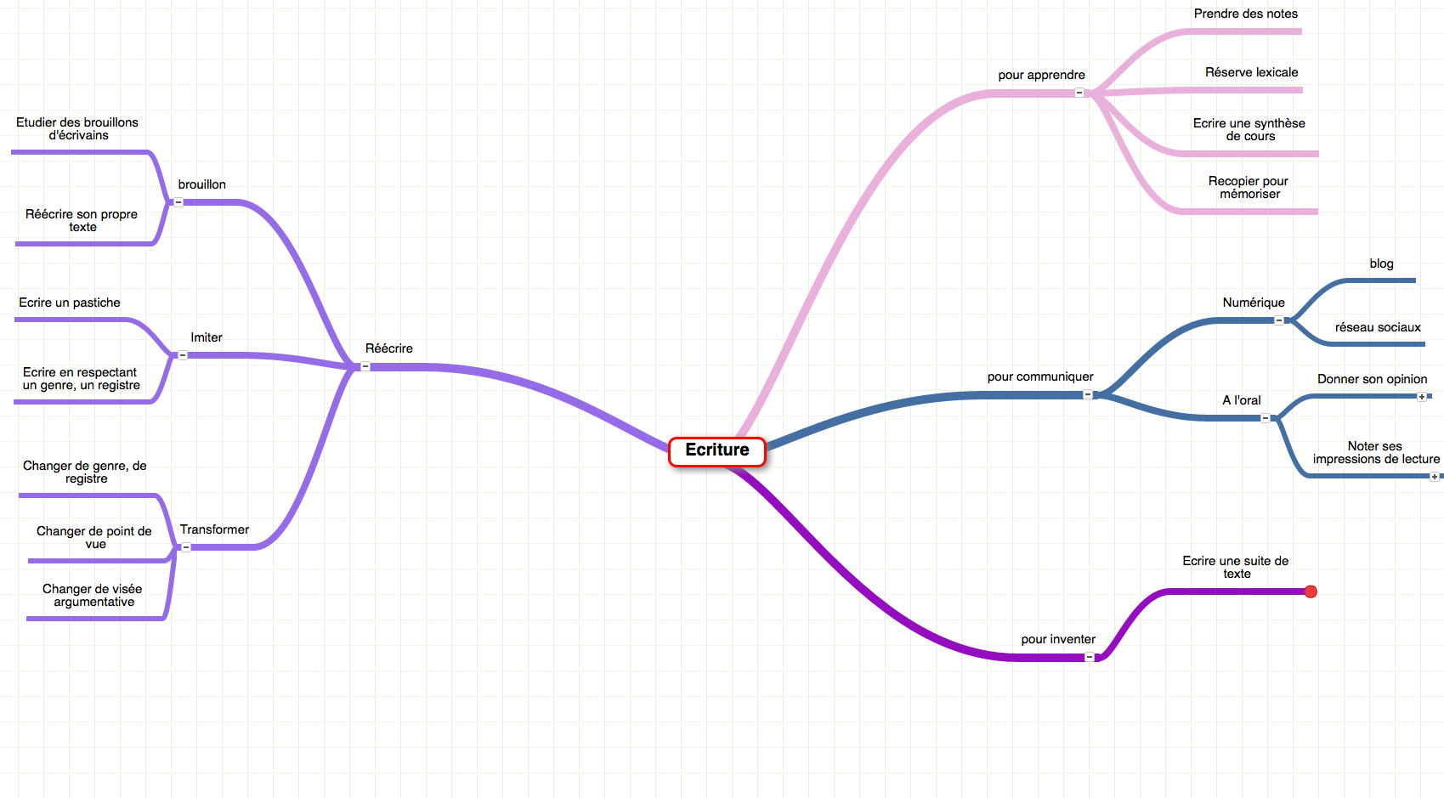
Bilan: Carte heuristique de C. Anstett

Slide 18
Exemple tiré d’une séquence : conjuguer oral et écrit
Types d’écrits utilisés : de travail, d’invention
Supports : papier, numérique
Ressource : Eduscol « Objets inanimés, avez-vous donc une âme ? »
Activité d’écriture pour entrer dans la séquence :
Sujet : produire un texte dans lequel un objet de la classe prend vie
lecture orale des productions > découverte des enjeux de la séquence
Apprendre à revenir sur son texte : Amélioration progressive du texte initial à la lumière des procédés relevés en lecture
Oral Lecture expressive : rôle de la ponctuation pour guider la lecture ou produire des effets sur le lecteur enregistrement vocal possible
Oral Lecture d’image fixe → enrichir la compréhension du fantastique
              → écriture d’invention (image = déclencheur)
Oral Lecture d’images animées autour du suspense
→ compléter l’étude du traitement du temps, du lexique du doute ou de la peur
→ adaptation cinématographique de leur travail d’écriture

Slide 19
Exemples d’activités (eduscol)
  imaginer les dialogues d’un extrait de film muet : Meliès, Buster Keaton… (Voyages lunaires)
  « Écrire un récit à partir de cartes à jouer à la manière du Château des destins croisés, d’Italo Calvino » (Derrière le miroir)
Ecrire à partir d’une bande dessinée sans texte : séquence « Activité d’écriture : écrire le naufrage de Robinson » en lien avec l’Etude de Vendredi ou la vie sauvage de Michel Tournier. Etayage de l’écrit avec des réserves lexicales élaborées en classe
  créer une carte mentale qui résume la séquence en partant d’un seul mot / d’une expression donné ou non aux élèves afin qu’ils réinvestissent tout ce qu’ils ont étudié (Rêver d’un autre monde)
  Écrire un recueil de nouvelles fantastiques qui seront publiées (papier ou numérique) et vendues aux familles: travail en salle info par 2 ou 3
    Outils: stupeflix( vidéo: son, bruitages, images) / madmagz (recueil mutimedia)
    expérience de M. Guerreiro au collège Arausio, à Orange

